Slide 1

小微工业企业云端智能解决方案
中国制造2025
2020 春季

Slide 2

01
工业物联与云端智能概况
项目背景与产品介绍
02
工业物联与降本增效
03
解决方案介绍
04
产品特点与优势
05
项目案例

Slide 3
工业物联与云端智能概况
/01
万物互联时代的工业革命

Slide 4



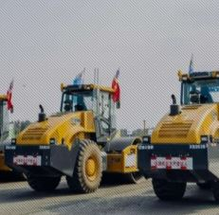
1，工业物联与云端智能概况
传统工业的数字化转型
上海港
（港口物流）
鑫磊集团
（煤炭焦化）
工业互联网是新一代ICT技术与制造业深度融合的产物。工业互联网以数据为核心要素实现全面连接，构建起全要素、全产业链、全价值链融合的新制造体系和新产业生态，是数字化转型的关键支撑和重要途径。
传统工业企业的数字化转型同高端制造业相比相对迟缓，多数中小企业受资金和规模等限制难以自主进行数字化转型。
江苏徐工
（装备制造）
美的
（家电制造）

Slide 5


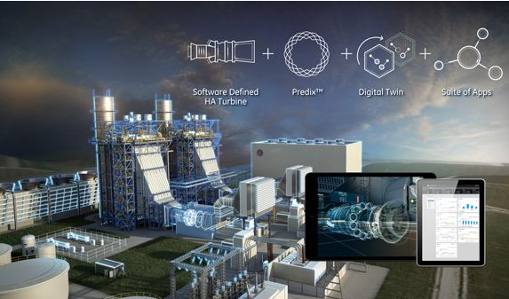
1，工业物联与云端智能概况
民营小微制造业的数字化历程
1980s – 2000s
账目，销售报表，生产报表完全手工记录。
生产过程缺乏标准，不善于收集生产数据。
2000s – 2020s
计算机辅助管理工作，ERP系统开始成为销售和仓储部门的标配。
开始注重生产工艺的标准化，开始注意到大数据的意义，有一定的生产数据分析能力。
2020s – 2030s
日常管理全面数字化，使用电子报表和电子单据。
主要生产设备组网互联，自动化收集生产数据，利用云端智能的强大算力分析数据，协助管理人员改进生产流程和方法。

Slide 6
工业物联与降本增效
/02
把握全局，从数据中寻找价值

Slide 7
2，工业物联如何协助企业降本增效
01.降低数据采集分析成本
02.降低设备和人员管理成本
实现关键生产数据的实时、自动化收集，解决了工人记录数据不及时、错误记录、瞒报数据等问题。
数字化储存，数据完整。易于管理人员整理和分析
减少设备监督操作人员的数量，减少操作工人的培训成本，实时远程监控设备运行，降低企业监督管理成本。
03.降低设备安全风险
04.精益生产，优化工艺
通过分析历史参数寻找设备故障原因，减少检修成本
异常数据及时报警，在设备出现问题之前发现问题
打造原料检测，生产参数，成品检测数据闭环，大数据分析对关键生产步骤进行数字化建模，为管理人员提供参考，协助优化改进生产流程

Slide 8
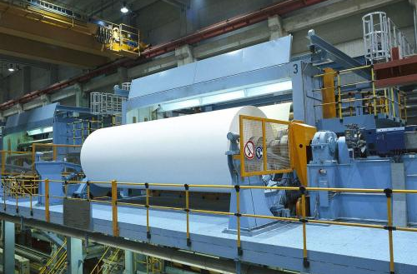
2，工业物联如何协助企业降本增效
应用案例：造纸厂
广州南沙某造纸厂在对天然气锅炉进行物联网改造后，实现了无人化管理。锅炉运行参数可以在办公室远程观看，且可以远程控制锅炉启停炉。
取消专职锅炉工岗位后，每年可为公司节省20余万元人员工资与工人培训招聘费用。

Slide 9
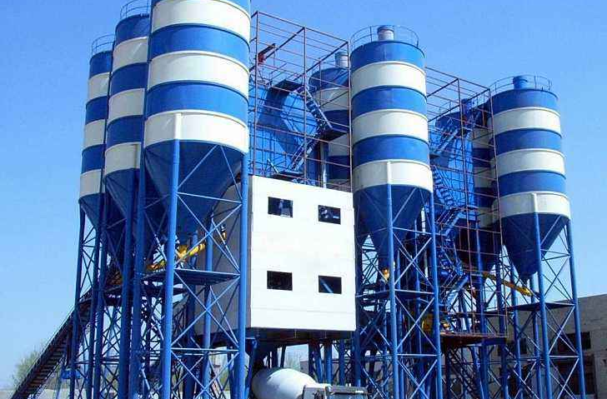
2，工业物联如何协助企业降本增效
应用案例：混凝土搅拌站
深圳沙井某混凝土搅拌站对生产线进行物联网改造。可在云端监控球磨机运行电流，粉料流量，水泥料浆细粒度和温度等关键参数。生产工艺调整周期由1天缩短至10分钟级别，通过及时调整原料配比，生产稳定性与产品质量大幅提高。

Slide 10
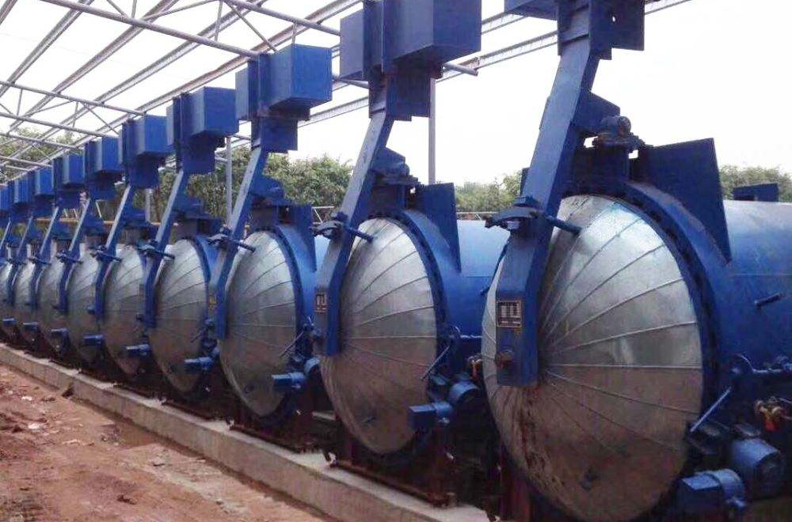
2，工业物联如何协助企业降本增效
应用案例：建材行业
东莞凤岗某建材生产厂家，对厂内压力容器进行物联网改造，实现多种参数的实时读取记录。通过大数据分析优化蒸汽用量，每月节省天然气15000立方米，按市价4.9元/立方米计算，每月可节省近8万元。

Slide 11
解决方案介绍
/03
框架与技术路线

Slide 12
3，解决方案介绍
三端合并构筑立体化物联架构
联接管理平台Connection Management Platform：
汇总协调各类信息，智能化储存与分析
工业智能体：
接入现有设备机电网络，赋予现有设备端对端、端对云互联能力与本地计算能力
工业应用平台：
为用户提供高质量的WEB、APP应用，拥有良好的数据可视化界面，内容涵盖设备监控、 历史数据记录、故障预警、数据分析等实用功能

Slide 13
联接管理平台：汇总协调各类信息，智能化储存与分析
3，解决方案介绍
综合历史数据储存
构造数据对象
数据分析模块
权限认证
设备状态
数据对象缓存
数据采集节点状态
数据拆解与分块储存
API接口
数据格式与协议转换协
实时数据仓库
获取接入节点信息
客户端应用接口
端数历史原始数据储存转换
端数据采集与协议转换
数据管理与储存
接入管理程序
数据处理程序

Slide 14
联接管理平台：汇总协调各类信息，智能化储存与分析
自定义Python数据分析算法
Numpy接口
华为云对象储存服务（OBS）
（分析结果储存）
华为云IoTDA
（提供开放的网络端口供设备接入）
Python主程序
（数据拆解、储存、分析）
接入控制类
IoTDA接入规则脚本
1.设备验证与鉴权
2.MODBUS二进制码流转换程序协
华为云数据接入服务（DIS）
（实现实时数据仓库功能）
数据读取类
Node.js应用接口
华为云对象储存服务（OBS）
（备份原始数据）
Numpy数据读取接口
接入管理程序
数据处理程序
python接口

Slide 15


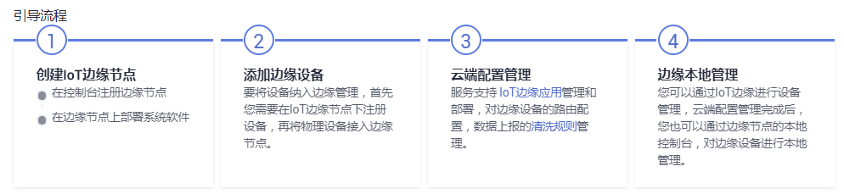
3，解决方案介绍
联接管理平台：端数据采集与协议转换
框架： 华为云IoT边缘
于2020年1月正式商用
优势：接口多样化，硬件系列化，软件标准化，应用生态化

Slide 16
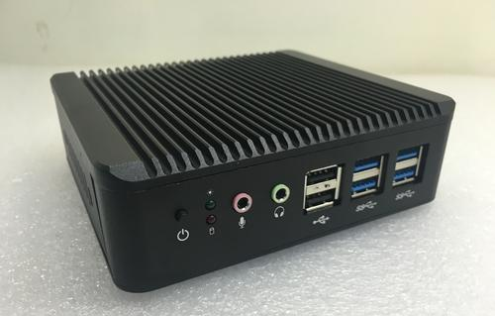
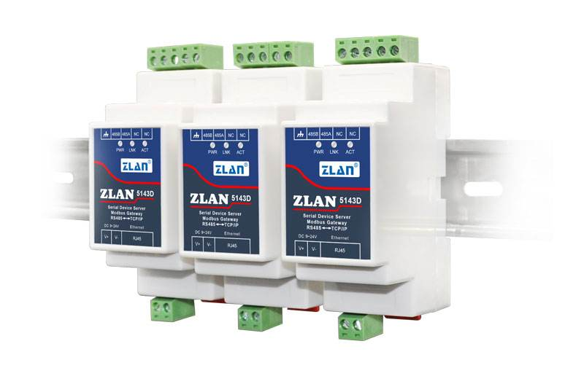
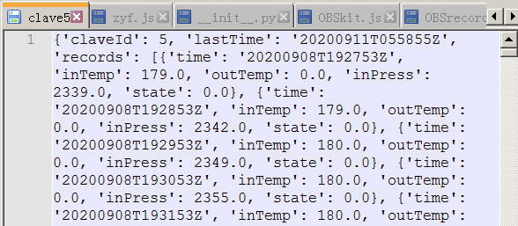
3，解决方案介绍
联接管理平台：端数据采集与协议转换
设备状态（Modbus）
数据格式与协议转换
Modbus-TCP转为JSON
数据压缩，格式整理
放置时间戳
协
硬件载体：双核X86工控机
内存1GB，储存32GB
Ubuntu 16.04系统
需支持外网访问
数据采集节点状态（JSON）
数据传输模块
Input：
Modbus从站上报数据
（Modbus-TCP协议）
端数据采集与协议转换
Output：带有时间戳的JSON格式数据
通过TCP发送，进入华为云数据接 入服务（DIS）

Slide 17
3，解决方案介绍
联接管理平台：数据管理与储存
实时数据池
实时数据池：
华为云数据接入服务(Data Ingestion Service DIS)
功能： 处理或分析流数据
解决问题： 云服务外的数据实时传输到云服务内
特点： 支持多种数据源，保存近48小时上报数据
数据储存：
华为云对象储存服务（Object Storage Service，OBS）
特点： 海量时序数据储存
综合历史数据储存
数据分析模块
数据拆解与分块储存
JSON
(TCP)
实时数据池
XXX数据储存
端数历史原始数据储存转换
数据管理与储存
云服务器

Slide 18
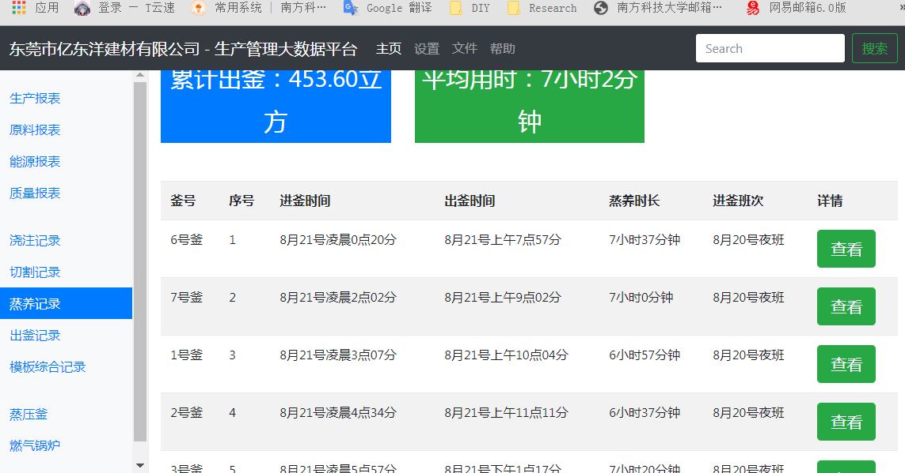
3，解决方案介绍
联接管理平台：数据管理与储存
数据拆解与分块储存：
1. 按数据事件类型拆解
2. 按数据产生时间拆解
综合历史数据储存
数据分析模块
数据拆解与分块储存
JSON
(TCP)
实时数据池
端数历史原始数据储存转换
数据管理与储存
云服务器

Slide 19
3，解决方案介绍
联接管理平台：数据管理与储存
数据分析模块
数据分析模块： 标准化的多功能数据分析框架（Python）
软件架构标准化： 支持扩容，各模块互相独立，易于重构
算法开发标准化： 提供标准的数据分析算法开发模版，开发者可专注于算法
本身的实现，不会受数据获取、格式转换、转储等问题困扰。
算法多功能：在同一个模块下运行多种不同的数据分析算法，避免大数据的重复获 取和转储，影响程序运行效率。

Slide 20
3，解决方案介绍
联接管理平台：数据管理与储存
数据集对象：
数据分析模块： 标准化的多功能数据分析框架（Python）
数据抽象类
继承
继承
设备A数据类
属性
设备B数据类
属性
数据集抽象类
属性
继承
继承
抽象层
设备A数据集类
设备B数据集类

Slide 21
任务对象： 工具对象：
3，解决方案介绍
联接管理平台：数据管理与储存
数据分析模块： 标准化的多功能数据分析框架（Python）
任务抽象类
工具抽象类
继承
继承
继承
实时任务抽象类
定时任务抽象类
数据工具抽象类
继承
继承
继承
继承
转储任务类
定时任务A类
OBS连接器类
DIS连接器类
面向用户隐藏
实例化
实例化
分析任务类

Slide 22
3，解决方案介绍
可复用算法对象：
联接管理平台：数据管理与储存
数据分析模块： 标准化的多功能数据分析框架（Python）
算法抽象类
继承
转储任务类
时序算法抽象类
抽象层
实例化
继承
实例化
实例化
分析任务类
A算法类
属性
B算法类
数据集类
C算法类

Slide 23
3，解决方案介绍
联接管理平台：应用接口
认证数据源：华为云 Access Key 和 Secret Access Key
构造数据对象
提供应用接口： JavaScript (node.js) （完成）
Java（待开发）
python （待开发）
权限认证
应用接口
应用程序端

Slide 24
3，解决方案介绍
工业智能体：
接入现有设备机电网络，赋予现有设备端对端、端对云互联能力与本地计算能力
工业智能体接入的三种类型：
从传感器端开始接入 （适用于没有安装传感器的设备）
从配电柜接入 （适用于有传感器，但仅接入仪表的设备）
从PLC接入 （适用于有传感器，且有安装PLC的设备）

